Slide 1
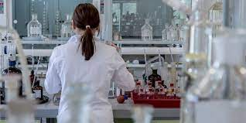
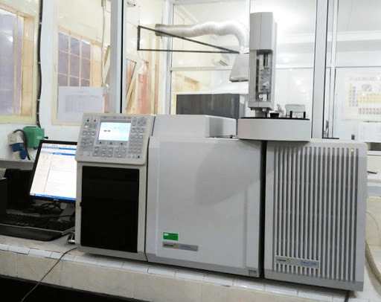
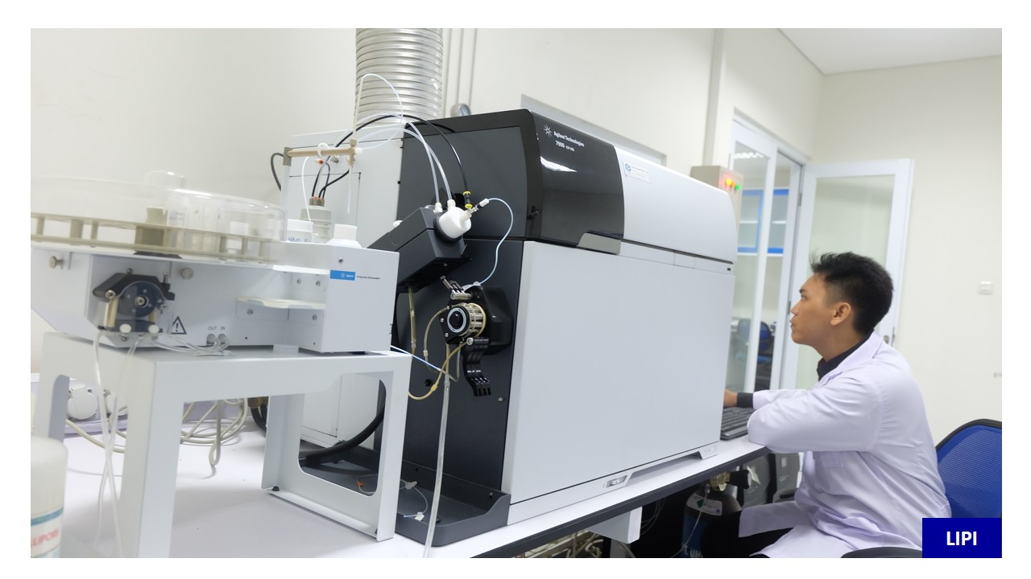
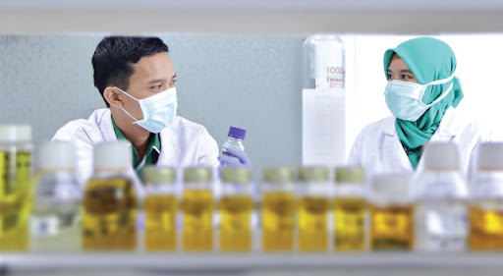
PRAKTIKUM T. KIMIA
Detruksi bahan
Gas Chromatografi Laboratorium
Diskusi hasil analisa
Inductively Coupled Plasma.

Slide 2
TATA TERTIB LABORATORIUM
EDY SUPRIYO ,

Slide 3
Kontrak Praktikum
Praktek harus disiplin :
Tidak bersandal dan berkaos oblong
Busana yang pantas
Apabila Aslab berhalangan masuk memberi informasi kepada ketua kelas / diganti Aslab lain.
Mahasiswa yang terlambat masuk kelas lebih dari 15 menit tidak diperkenanan untuk mengikuti perkuiahan.
Mahasiswa tidak diperkenankan berbincang di dalam lab, kecuali mendiskusikan materi ajar.
Mahasiswa yang izin selama proses praktikum dan tidak kembali lagi ke dalam kelas dianggap absen/tidak hadir.
Mahasiswa yang dapat mengikuti ujian adalah mahasiswa yang aktif mengikuti kuliah minimal 75% dari jumlah pertemuan yang ada.

Slide 4
Nilai
Komponen :
Pre test : 15 %
Praktek : 50 %
Laporan : 20 %
Post Test : 15 %
Penilaian
Skor =(Pre * 15%)+( Praktek * 50 %)+(Laporan 20 %) +(Post* 15%)

Slide 5
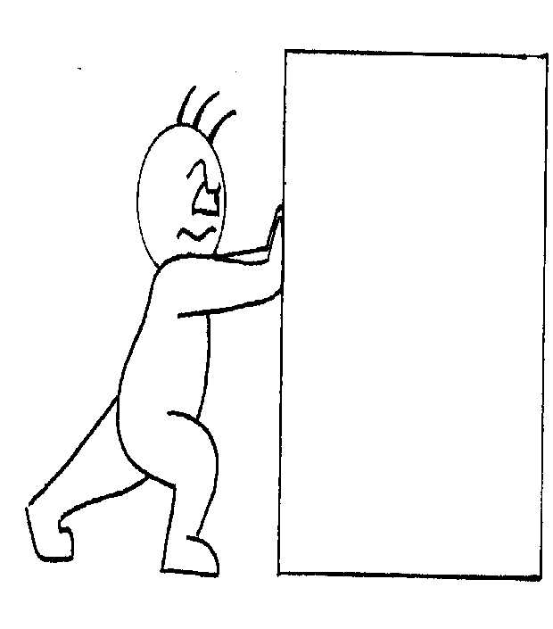
Tugas
Tugas berupa paper/makalah per kelompok yang terdiri dari 5 orang mengenai pengembangan laboratorium petrokimia di Indonesia. Tugas yang telah dibuat selanjutnya akan di presentasikan oleh masing-masing kelompok.
difficulties
problems
handle with care

Slide 6
1. Pendahuluan : PERATURAN DAN TATA TERTIB
2. Keamanan & Keselamatan Kerja
3. FORMAT PROPOSAL
4. PRAKTEK PEMBUATAN ALKYL BENZEN SULFONAT
5. PRAKTEK PEMBUATAN UREA FORMALDEHYDE

Slide 7
PERATURAN DAN TATA TERTIB
Praktikum
Mahasiswa yang diperkenankan menggunakan laboratorium dan melakukan praktikum adalah mahasiswa yang terdaftar secara akademik (praktikan).
Praktikan wajib hadir 15 menit sebelum praktikum dimulai, keterlambatan lebih dari 5 menit sejak praktikum dimulai, praktikan dianggap tidak hadir.
Jika berhalangan hadir, praktikan harus dapat memberikan keterangan tertulis dan resmi terkait dengan alasan ketidakhadirannya.
Jika berhalangan hadir dan hendak mengganti praktikum pada hari yang lain, praktikan wajib meminta rekomendasi tertulis terlebih dahulu dari koordinator pembimbing praktikum.
Praktikan memasuki ruang laboratorium dengan telah mengenakan jas praktikum.
Praktikan wajib membawa lembar kerja praktikum, serbet, dan masker.
Praktikan mengisi daftar absensi dengan menunjukkan segala sesuatu yang wajib dibawa.

Slide 8
Praktikan mengisi daftar absensi dengan menunjukkan segala sesuatu yang wajib dibawa
Praktikan tidak diperbolehkan makan, minum, atau merokok di dalam laboratorium selama praktikum berlangsung.
Praktikan tidak diperbolehkan bersenda gurau yang mengakibatkan terganggunya kelancaran praktikum.
Praktikan bertanggung jawab atas peralatan yang dipinjamnya, kebersihan meja masing-masing, serta lantai disekitarnya.
Setalah menggunakan reagen, praktikan wajib meletakkan kembali pada tempatnya semula.
Praktikan dilarang menghambur-hamburkan reagen praktikum dan membuang sisa bahan praktikum dengan memperhatikan kebersihan dan keamanan.
Jika akan meninggalkan ruang laboratorium, praktikan wajib meminta izin kepada dosen atau asisten jaga.

Slide 9
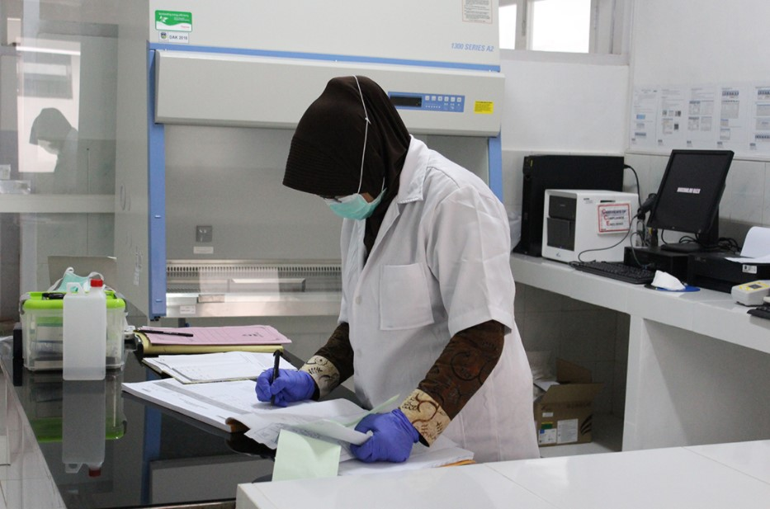
Tata Tertib di Laboratorium Kimia

Slide 10
Tata Tertib Laboratorium Secara Umum
Pengguna laboratorium wajib membaca buku manual dan SOP penggunaan alat-alat yang ada di dalamnya. Jika ada sesuatu yang belum diketahui atau dipahami sebaiknya tanyakan ke petugas laboratorium langsung
Mempelajari jenis pekerjaan apa saja yang bisa dilakukan di laboratorium tersebut
Mengisi logbook, baik sebelum ataupun sesudah melakukan pekerjaan di laboratorium
Menggunakan pakaian laboratorium khusus, termasuk sepatu tertutup saat berada di dalam laboratorium
Menggunakan alat keselamatan (masker, sarung tangan, kaca mata, dll) saat melakukan uji coba di laboratorium
Selalu memperhatikan keselamatan diri dan juga orang lain

Slide 11
Membersihkan, merapikan dan menyimpan semua peralatan laboratorium setelah selesai digunakan
Mengetahui tindakan awal apabila terjadi kondisi darurat
Tidak membawa barang yang berpotesi merusak atau menyebabkan kebakaran di laboratorium
Memberikan label atas semua bahan-bahan uji coba laboratorium seperti nama, tanggal kadaluarsa, informasi keamanan, pemilik, dll.
Menuliskan kerusakan alat yang digunakan
Tidak diperbolehkan makan dan minum di dalam ruang laboratorium
Tidak melakukan kegiatan yang berpotensi merusak fasilitas laboratorium
Meletakkan alat dan bahan sesuai standar keamanan

Slide 12
Tata Tertib Laboratorium Kimia
Wajib mengenakan baju praktikum (jas praktik) atau alat pelindung diri (APD) saat melakukan uji coba reaksi di laboratorium kimia farmasi
Dilarang membawa makanan dan minum ke dalam laboratorium kimia
Sebelum melakukan praktik, diwajibkan untuk membuat rencana kerja dan mengisi form peminjaman alat
Diwajibkan membuat laporan hasil praktikum setiap kali selesai melakukan praktik di laboratorium kimia
Diwajibkan untuk mencuci semua alat uji coba setelah selesai digunakan untuk praktikum kimia farmasi
Diwajibkan untuk mengembalikan semua alat-alat laboratorium jika sudah selesai digunakan sesuai dengan standar yang ditetapkan

Slide 13
Diwajibkan untuk menjaga kondisi dan suasana praktikum agar tetap nyaman dan kondusif
Diwajibkan untuk tetap menjaga kebersihan meja praktikum kimia
Seluruh kegiatan praktikum harus dilakukan dengan memperhatikan standar K3 (Kesehatan dan Keselamatan Kerja)
Wajib melaporkan ke petugas penanggung jawab laboratorium kimia apabila terjadi kerusakan alat-alat uji coba
Wajib melaporkan ke petugas apabila terjadi kecelakaan saat melakukan praktikum dan segera melakukan langkah P3K

Slide 14
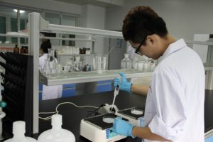
TERIMA KASIH

Slide 15
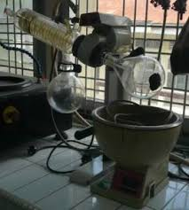
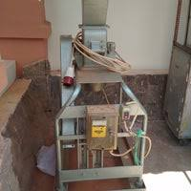
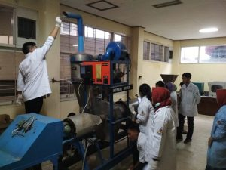
SIZE REDUCTION
MIXING
MIXING
DRYING

Slide 16
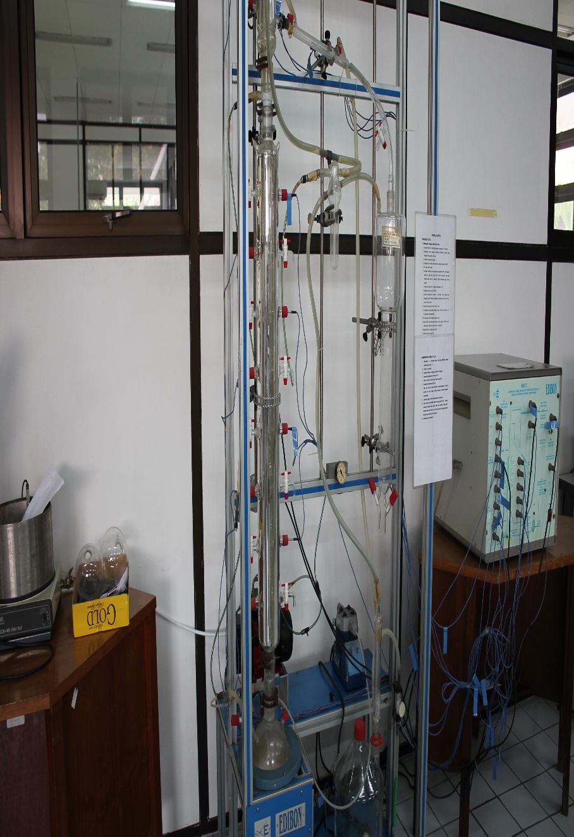
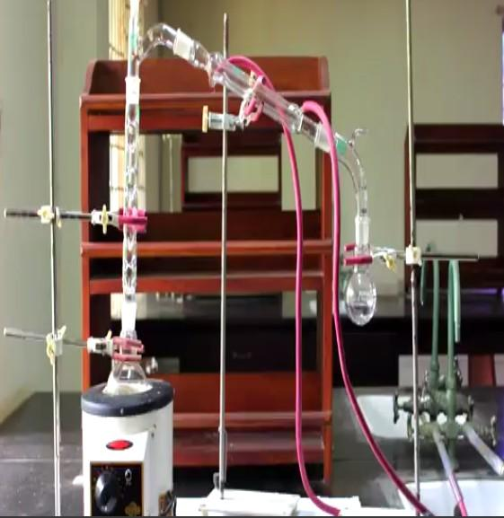
Absorbsi
distilasi

Slide 17
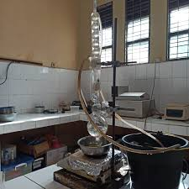
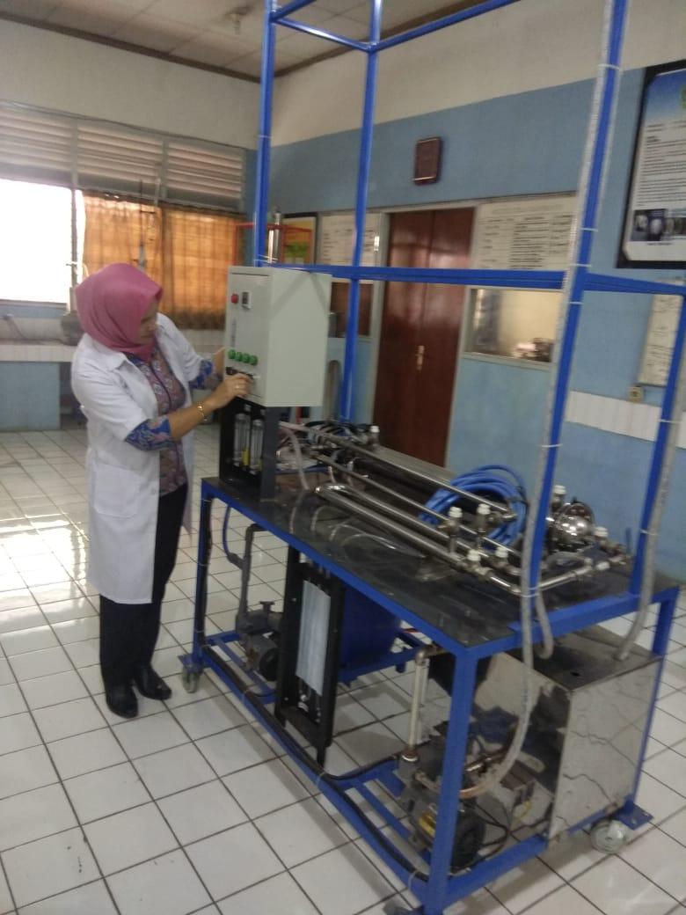
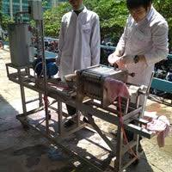
LEACHING
PERPINDAHAN PANAS
FILTRASI
MIXING

